Slide 1
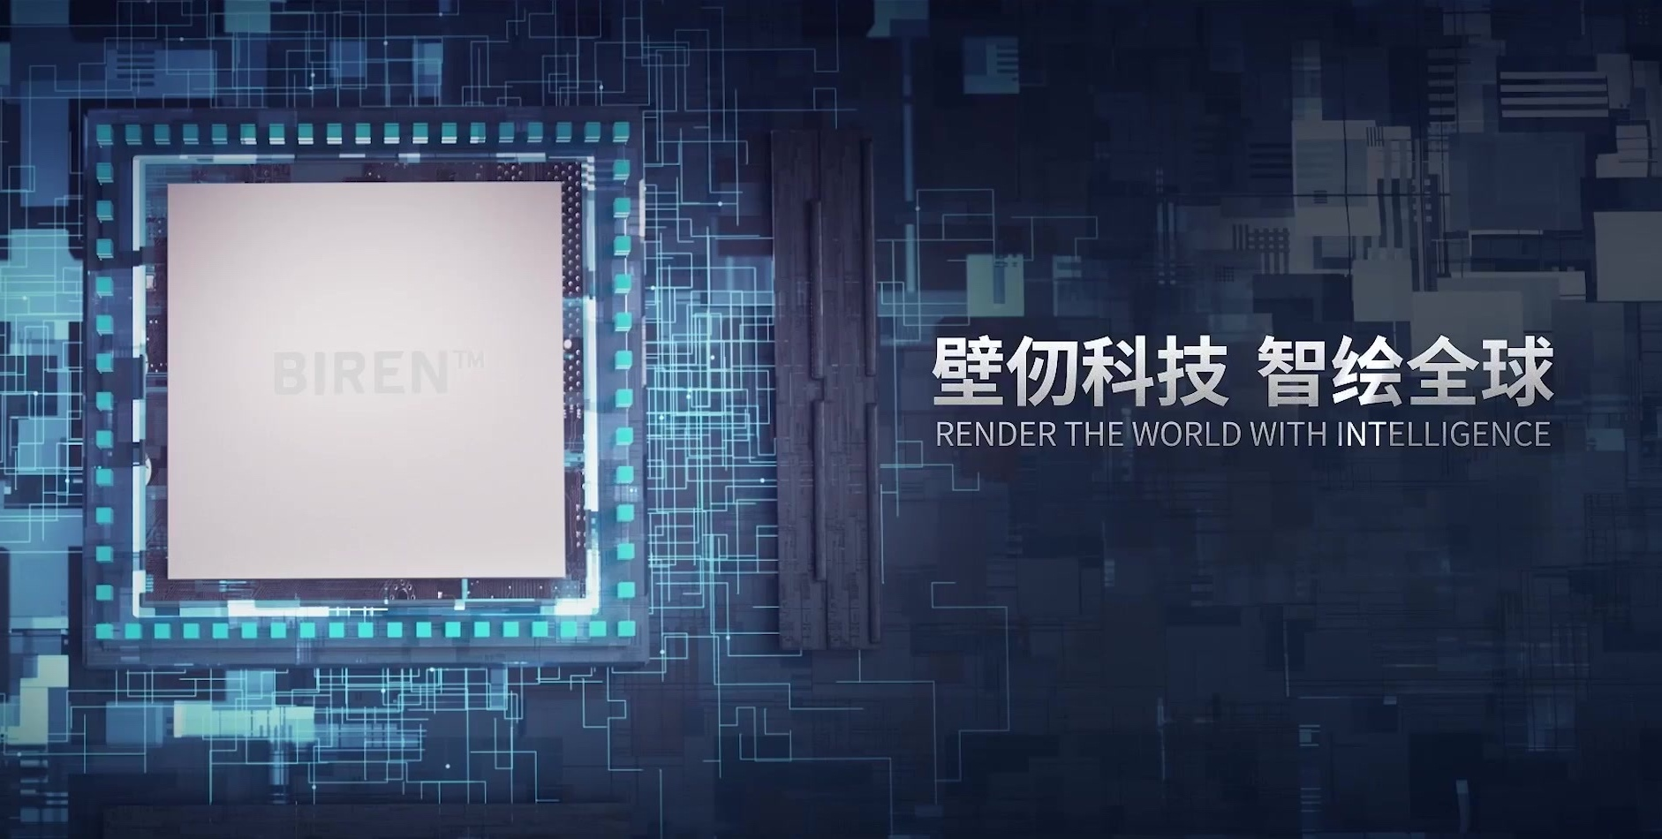

壁仞芯片剖析
AI 芯片
ZOMI

Slide 2
Talk Overview
AI 计算体系
深度学习计算模式
计算体系与矩阵运算
AI 芯片基础
通用处理器 CPU
从数据看 CPU 计算
通用图形处理器 GPU
AI专用处理器 NPU/TPU
计算体系架构的黄金10年
华为昇腾 NPU
达芬奇架构
昇腾AI处理器
谷歌 TPU
TPU 核心脉动阵列
TPU 系列架构
特斯拉 DOJO
DOJO 架构
国内外其他AI芯片
AI芯片的思考

Slide 3
Talk Overview
国内其他 AI 芯片
壁仞 芯片剖析
寒武纪 芯片剖析
燧原科技 芯片剖析
AI 芯片架构的思考

Slide 4
目录 Context
国内其他 AI 芯片
壁仞 芯片剖析
寒武纪 芯片剖析
燧原科技 芯片剖析
AI 芯片架构的思考
什么是壁仞
壁仞产品形态
壁仞软件平台
RB100 芯片架构细节
对壁仞思考

Slide 5
1. 什么是壁仞

Slide 6
壁仞科技：目标成为世界领先的智能计算系统企业
累计融资超50亿元人民币。创全球同行业初创企业融资纪录，成为成长最快的独角兽企业之一，顶尖投资机构 不仅给予资金支持，更带来了丰富的产业和战略资源。

Slide 7
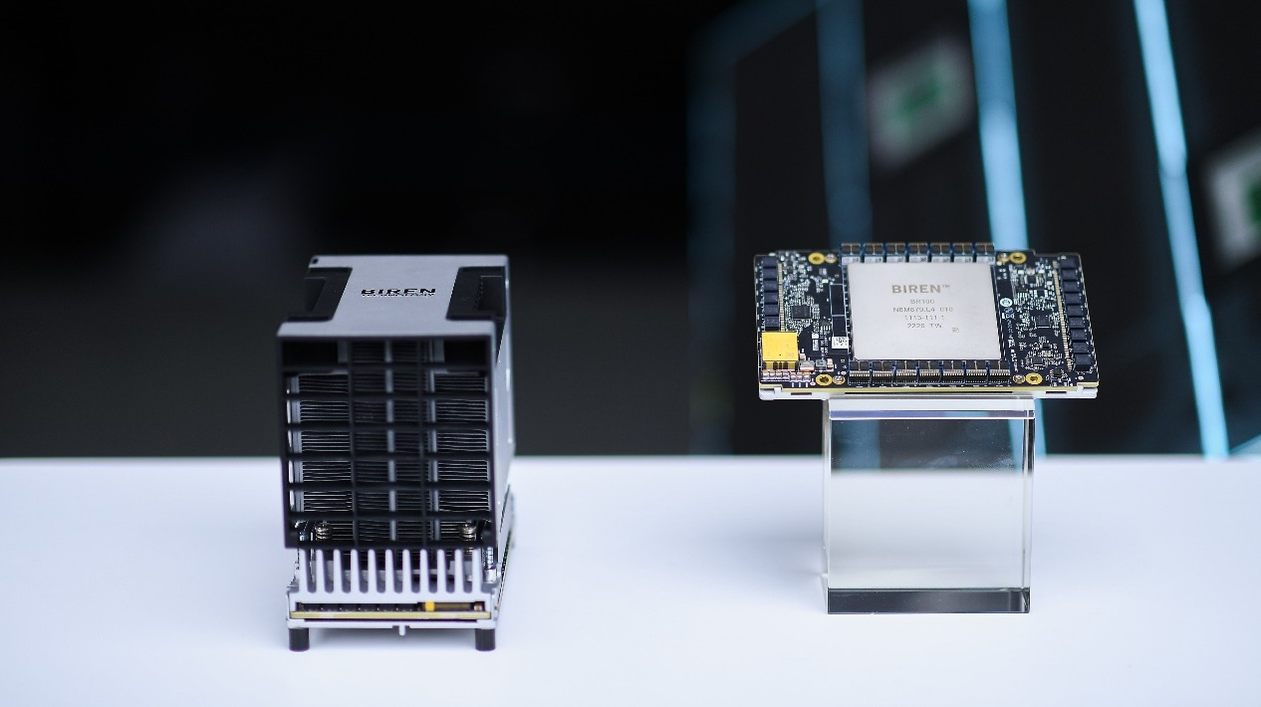

Slide 8
2. 壁仞产品形态

Slide 9
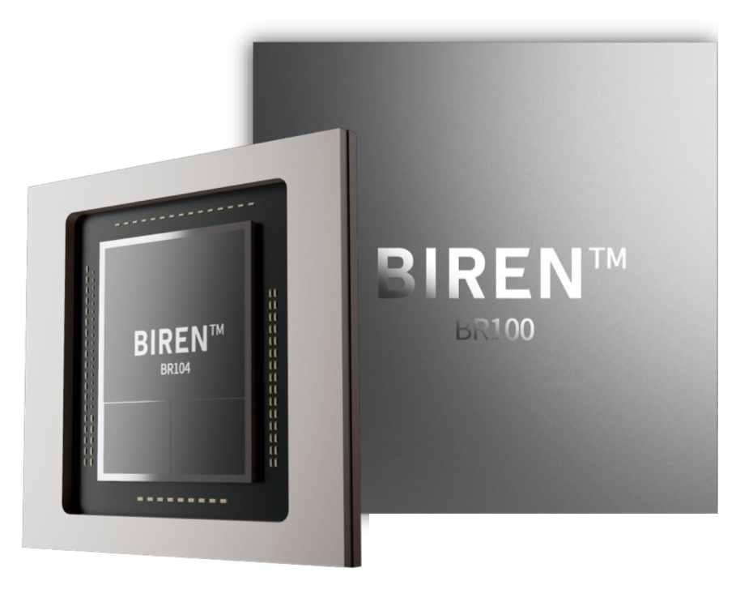
BR100系列 通用GPU芯片
1024T@BF16
超高性能与能效比
7nm与Chiplet
先进制程与封装工艺
PCIe5.0与CXL
先进接口系统
BLink™
先进互连系统
浮点与整数型
多数据精度支持
最高支持8份
安全虚拟实例（SVI）

Slide 10
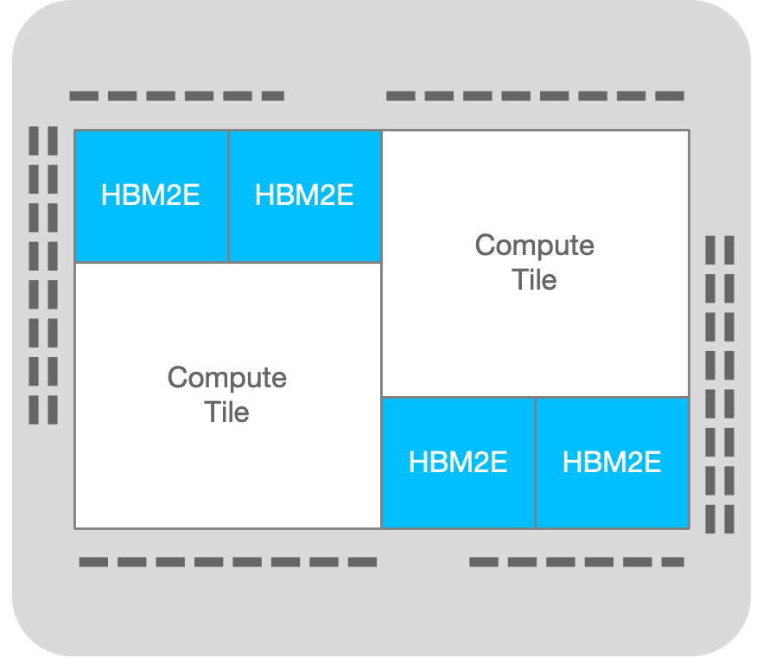
双 Die 设计
打破掩模版尺寸限制，在芯片上集成更多晶体管
一次流片可以封装多个产品
模具更小，产量更高，成本更低
Die to Die 提供 896GB/s 高速互连带宽
相比单芯片设计有 30% 性能和 20% 产能提升

Slide 11
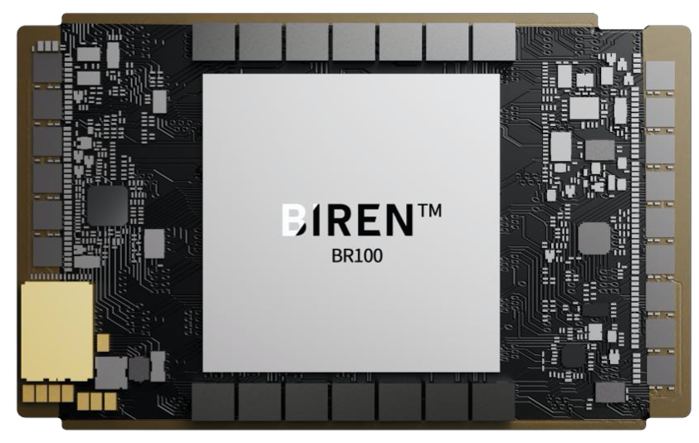
壁砺™ 100
芯片 | BR100
制程 | 1074mm^2 @7nm (77Billion)
峰值性能 | 2048 TOPS @ INT8 1024 TFLOPS @ BF16 512 TFLOPS @ TF32+ 256 TFLOPS @ FP32 支持FP16, INT32, INT16等精度类型
系统接口、带宽、互连协议 | PCIe 5.0 X16，128GB/s，支持CXL
内存容量、接口位宽、带宽 | 64GB HBM2E，4096bit，1.64TB/s
互连 | 512 GB/s BLink™
安全虚拟实例 | 最高8份
编解码(FHD@30fps) | 64路HEVC/H.264编码 512路HEVC/H.264解码
功耗 | 550W
产品形态 | OAM模组

Slide 12
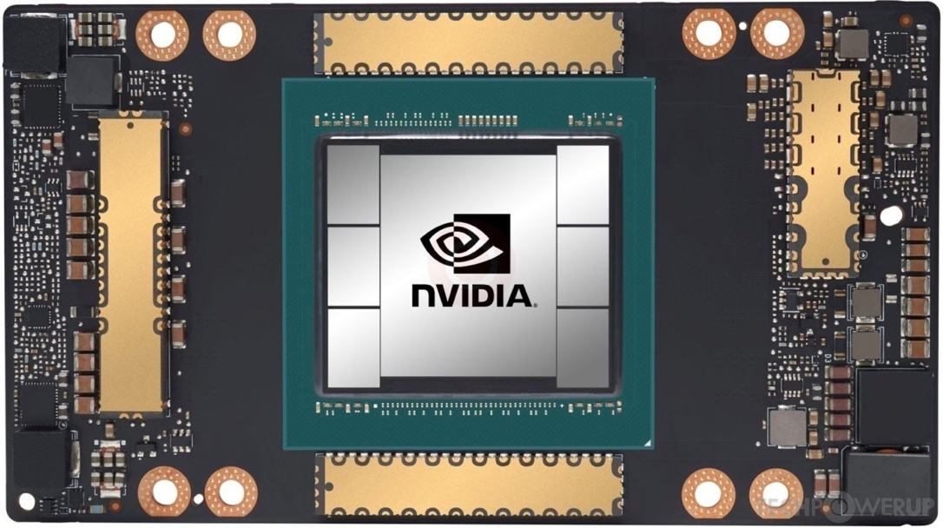
壁砺™ 100 vs NV A100

Slide 13
壁砺™100P
OAM：OCP Accelerator Module(OAM)，OCP 开放加速模组。
目的： 1）提供一个基本框架，使不同芯片供应商的OAM可以在同一系统中使用。2）提供一个完整的参考设计，使重新设计最小化。
内容：提供底盘平台、散热器、夹层、定位销、螺钉安装孔、底版、EMI垫圈、PCB 版等标准。
壁砺™100P产品形态为OAM模组

Slide 14
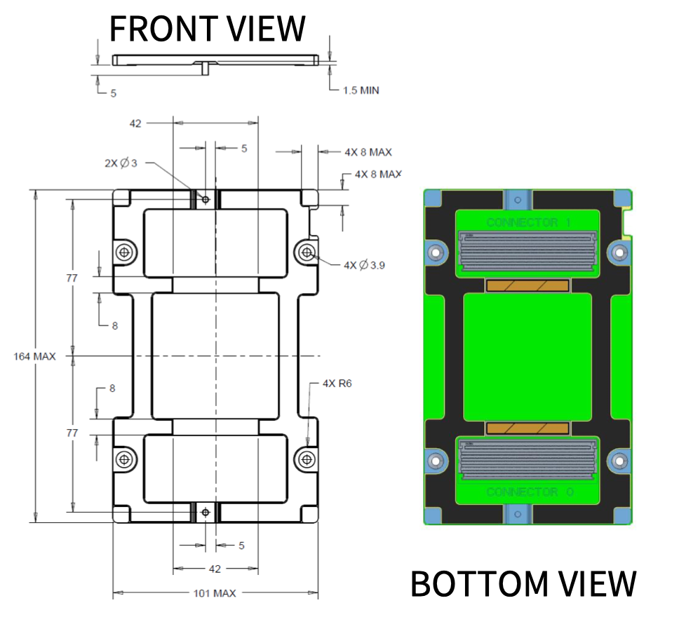
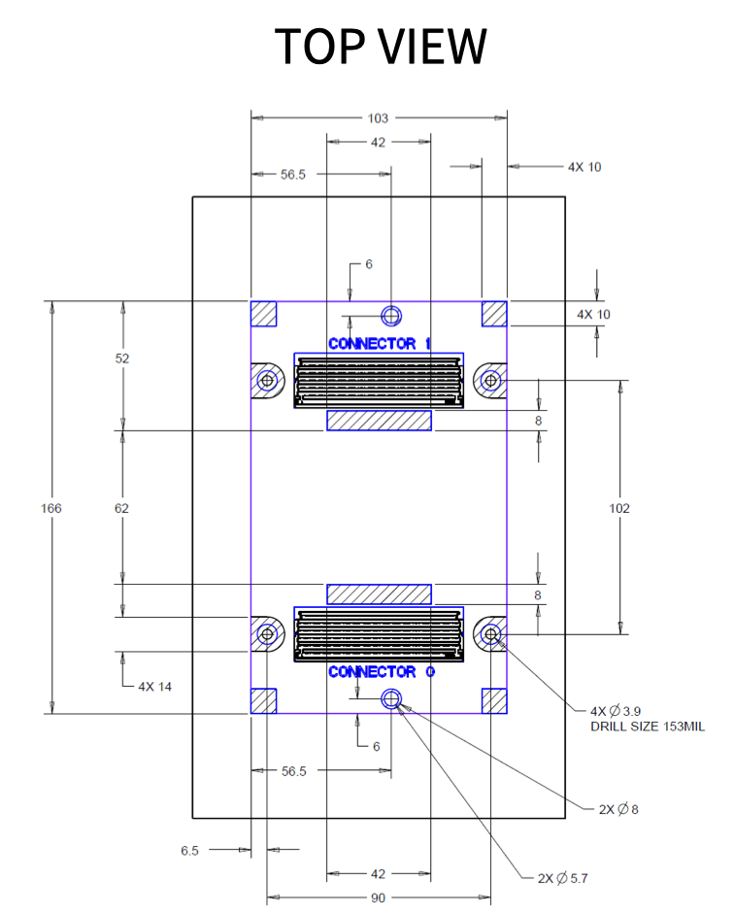
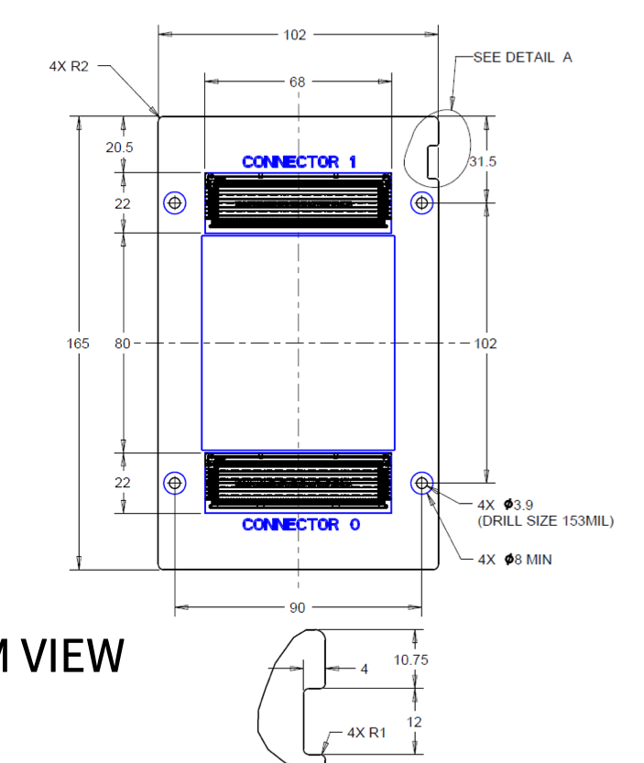
OAM，OCP 开放加速模组

Slide 15
壁砺™100 UBB
OCP：An Open Accelerator Infrastructure(OCP) Project，开放计算项目。
UBB：Universal Baseboard (UBB)，统一基板。
目的：OCP 系统 和 UBB 标准设计，让开源技术更广泛的推广到产业链，使产业配套更加简化。
模组基于OCP UBB v1.0标准开发
搭载8张壁砺™100P通用GPU

Slide 16
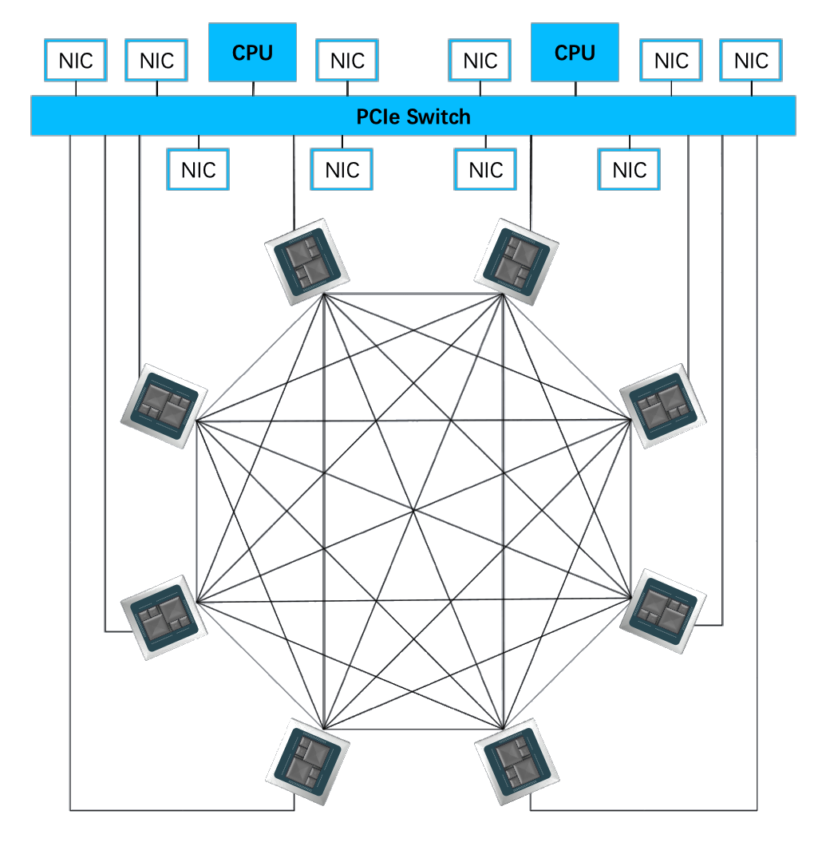
海玄服务器
搭载 8 个壁砺™100P OAM 模组

Slide 17
壁砺™ 104
芯片 | BR104
制程 | 7nm
峰值性能 | 1024 TOPS @ INT8 512 TFLOPS @ BF16 256 TFLOPS @ TF32+ 128 TFLOPS @ FP32 支持FP16, INT32, INT16等精度类型
系统接口、带宽、互连协议 | PCIe 5.0 X16，128GB/s，支持CXL
内存容量、接口位宽、带宽 | 32GB HBM2E，2048bit，819GB/s
互连 | 192 GB/s BLink™
安全虚拟实例 | 最高4份
编解码(FHD@30fps) | 32路HEVC/H.264编码 256路HEVC/H.264解码
功耗 | 300W
产品形态 | 全高全长，双槽位PCIe卡

Slide 18
壁砺™ 100 vs 壁砺™ 104
芯片 | BR100 | BR104
制程 | 7nm | 7nm
峰值性能 | 2048 TOPS @ INT8 1024 TFLOPS @ BF16 512 TFLOPS @ TF32+ 256 TFLOPS @ FP32 支持FP16, INT32, INT16等精度类型 | 1024 TOPS @ INT8 512 TFLOPS @ BF16 256 TFLOPS @ TF32+ 128 TFLOPS @ FP32 支持FP16, INT32, INT16等精度类型
系统接口、带宽、互连协议 | PCIe 5.0 X16，128GB/s，支持CXL | PCIe 5.0 X16，128GB/s，支持CXL
内存容量、接口位宽、带宽 | 64GB HBM2E，4096bit，1.64TB/s | 32GB HBM2E，2048bit，819GB/s
互连 | 512 GB/s BLink™ | 192 GB/s BLink™
安全虚拟实例 | 最高8份 | 最高4份
编解码(FHD@30fps) | 64路HEVC/H.264编码 512路HEVC/H.264解码 | 32路HEVC/H.264编码 256路HEVC/H.264解码
功耗 | 550W | 300W
产品形态 | OAM模组 | 全高全长，双槽位PCIe卡

Slide 19
壁砺™ 100 vs NV A100/H100
 | BIREN BR100 | NV A100 | NV H100
制造工艺 | TSMC N7 @ 77B 1074mm^2 | TSMC N7 @ 54.2B 828mm^2 | TSMC N4@80B 814mm^2
算力 | 2048 TOPS @ INT8 1024 TFLOPS @ BF16 512 TFLOPS @ TF32+ 256 TFLOPS @ FP32 支持FP16, INT32, INT16等类型 | 624 TOPS @ INT8 312 TFLOPS @ BF16 312 TFLOPS @ FP16 156 TFLOPS @ TF32 支持 FP32、FP64 等类型 | 4000 TOPS @ INT8 2000 TFLOPS @ BF16 2000 TFLOPS @ FP16 1000 TFLOPS @ TF32 支持 FP32、FP64 等类型
多实例GPU | SVI | MIG(7个，每个10G) | MIG(7个，每个10G)
架构 | 壁立 | Ampere | Hopper
通用计算核心数 | 8192 Steam Processing | 6912 CUDA Core | 15872 CUDA Core
AI计算核心数 | 512 T-Core | 432 Tensor Core | 528 Tensor Core
缓存 | 300MB | 40MB L2 | 50MB L2
内存 | 64GB HBM | 80GB HBM | 80GB HBM
互联 | Blink 512GB/s | NVLink 600GB/s | NVLink 900GB/s
功耗 | 550W | 400W | 700W
接口 | PCIe Gen5 | SXM5 | SXM5
发布(量产) | 2022(2025?) | 2020(2021) | 2022(2023)

Slide 20
3. 软件平台

Slide 21
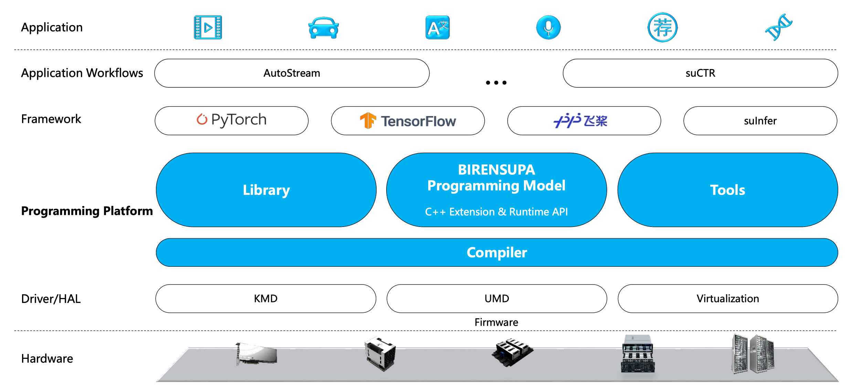
BIRENSUPA 端到端全覆盖软件平台 —— 整体系统解决方案

Slide 22
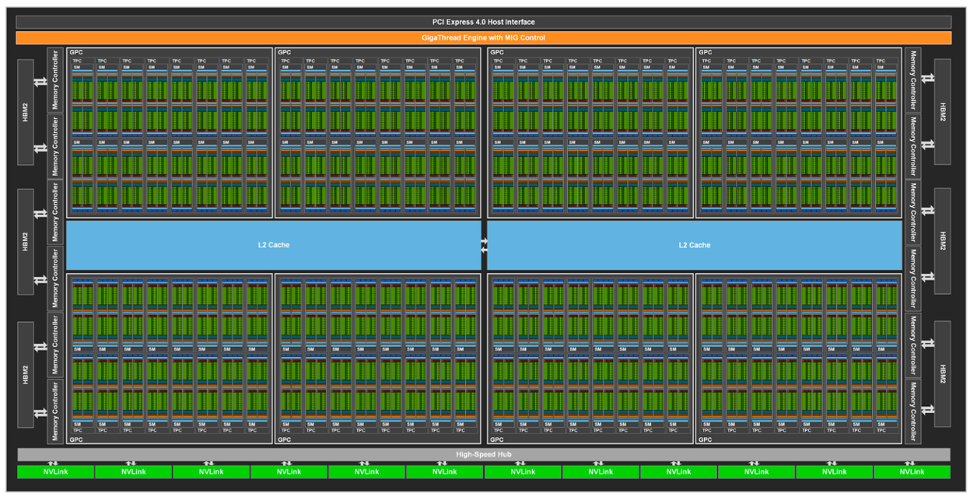
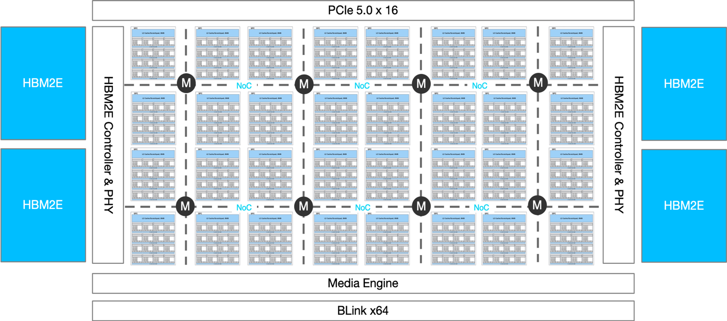
类 GPU 架构可提供相类似的 SIMT 编程方式
A100 GPU 芯片架构
BR100 GPU 芯片架构

Slide 23
BIRENSUPA 编程模型SDK与加速库 —— 编程模式与生态库
核心SDK
提供基于C/C++的GPU编程支持
加速库
高性能实现，快速支持应用构建
工具集
完整支持GPU管理与应用开发
SUPA 编程模型
深度学习算子库
GPU 卡管理接口
BRCC 编译器
多卡通讯库 SCCL
性能采集与分析
……
……

Slide 24

Question
软件生态：CUDA 让你兼容了吗？为什么 AMD、APPLE、TPU 都不去做这个事情？是因为 Google、AMD 等工程师没意识到生态兼容的重要性？还是 NVIDIA 专利墙厚？
产品化：目前大部分国产AI芯片/GPU芯片主要停留在小规模供货/PPT官宣，壁仞科技的产品什么时候才能产品化，规模化出货？ TSMC 在两片 die 封装的良品率是多少？美国禁止代工问题如何解决？

Slide 25
Reference 引用&参考
https://zhuanlan.zhihu.com/p/551888300 陈巍谈芯：最新发布的壁仞GPU BR100参数深度对比和优势分析
https://www.eet-china.com/news/202208100913.html 详解壁仞刚刚发布的GPU
https://zhidx.com/p/341643.html 国产最强通用GPU来了
https://www.geekpark.net/news/306540 详解壁仞刚刚发布的 GPU
https://www.zhihu.com/question/547728200 如何评价壁仞科技发布的最大算力GPGPU BR100

Slide 26
Notes:
26

